Slide 1
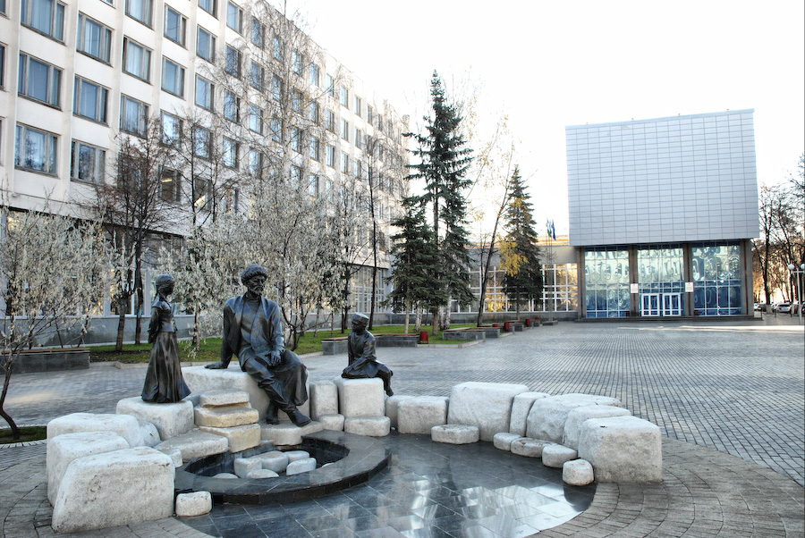
Инновационные и социально-образовательные проекты БГПУ им. М. Акмуллы

Slide 2
Инновационные проекты
Использование водоросли Chlorella vulgaris в качестве стимулятора роста тепличных культур;
Разработка технологии синтеза высокоэффективного гидрогеля;
Социально-образовательные проекты
Многомерная диагностика и мониторинг развития способностей детей и подростков;
Педвуз-школа: система развития детской одаренности;
«Прикосновение к Уфе»: настольные игры для детей и взрослых и лиц с нарушением зрения;
Центр реабилитации инвалидов и пожилых людей;
«Башкирский язык онлайн»: международная система дистанционного обучения башкирскому языку.
Электромагнитная дегазация углеводородных систем
Биометрическая идентификация личности с помощью ЭКГ.
Биохимическая очистка сточных вод промышленных производств;
СВЧ-влагомер;
Разработка генетической тест-системы для определения риска здоровью;

Slide 3
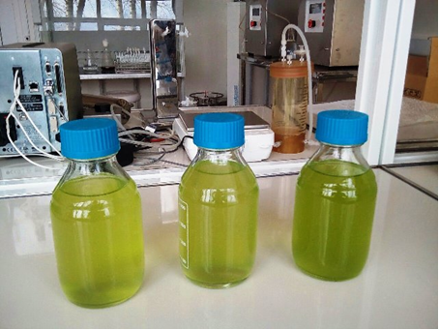
Использование водоросли Chlorella vulgarisв качестве стимулятора роста тепличных культур
Преимущества продукта
1. Суспензия Chlorella vulgaris – «живой» экологически безопасный биостимулятор и биопестицид
2. Собственный рецепт среды
3. Усовершенствованная методика получения суспензии
Приоритетная отрасль БТИ
Потребители
Частные растениеводы
Агро- и лесопромышленный комплексы
Тепличные хозяйства
Предложения
Запрашиваемый объем инвестиций – 3,5 млн. руб.
Расчетный срок возврата – 2020 г.
Повышение урожайности – 20 %

Slide 4
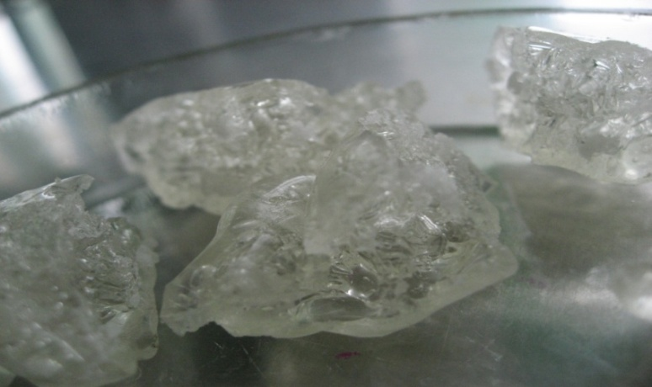
Разработка технологии синтеза высокоэффективного гидрогеля
Преимущества продукта
1. Упрощенная технология получения гидрогеля
2. Использование сырья, производимого на территории РБ
3. Эффективность водопоглощения в 4-5 раз выше аналоговых
4. Цена продукта – 220-250 т.р./тонна (аналоги – 400 т.р./т.)
Приоритетная отрасль БТИ
Потребители
Промышленные предприятия
Агро- и лесопромышленный комплексы
Тепличные хозяйства
Предложения
Необходимость промышленных испытаний на базе ОАО «Каустик»
Нефтедобыча, нефтепереработка, нефте- и газохимия
Машиностроение
Очистные сооружения

Slide 5
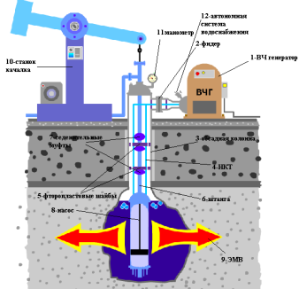
Технология электромагнитной дегазации углеводородных систем
Преимущества продукта
1. Разработан электромагнитный сепаратор
2. Проведены лабораторные испытания
3. Проведены опытно-промышленные испытания на битумных месторождениях Республики Татарстан
4. Высокая эффективность дегазации
Приоритетная отрасль БТИ
Потребители
Промышленные предприятия
Нефтедобыча, нефтепереработка, нефте- и газохимия
Предложения
Запрашиваемый объем инвестиций – 20 млн. руб.
Экономия материальных ресурсов
Сокращение расходов на дегазацию до 45-50 %

Slide 6
Разработка и внедрение технологии синтеза высших изомерных кислот
Преимущества продукта
1. Получение кислот с заданным числом атомов углерода от 6 до 14 с селективностью 80 % при варьировании начальных условий процесса
2. Низкая себестоимость
3. Проведены опытно промышленные синтезы, получено более 10 т. продукта
Приоритетная отрасль БТИ
Потребители
Промышленные предприятия
Предложения
Необходимость повторных промышленных испытаний на базе ОАО «Каустик»
Нефтедобыча, нефтепереработка, нефте- и газохимия
Машиностроение
Синтез на основе высших изомерных кислот ингибитора коррозии
Синтез смазки для авиационных двигателей и моторного масла для арктической техники

Slide 7
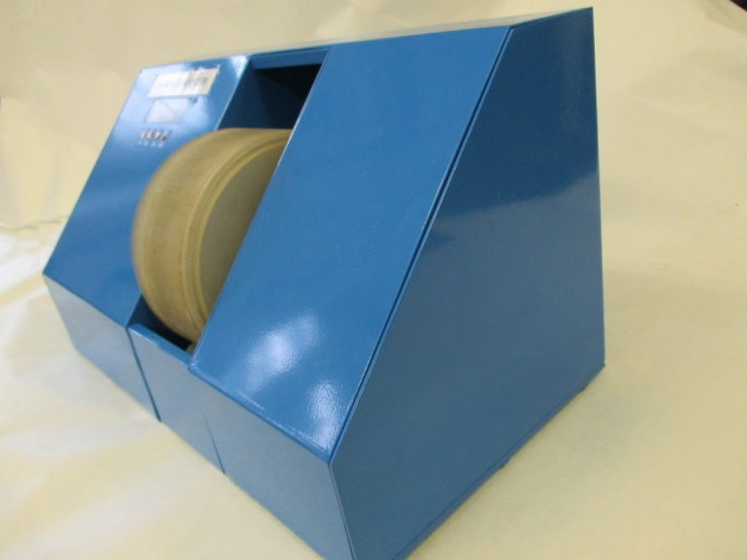
СВЧ-влагомер
Преимущества продукта
1. Создан прототип продукта
2. Проведены предварительные испытания
3. Получены охранные документы
4. Низкая себестоимость
Приоритетная отрасль БТИ
Потребители
С/х предприятия
Агро- и лесопромышленный комплексы
Предложения
Аттестация прототипа
Повышение качества с/х продукции
Организация серийного производства (примерная цена – 25 т.р.)

Slide 8
Технология рекультивации нефтезагрязненных, нарушенных и деградированных земель
Преимущества продукта
1. Апробация технологии
2. Повышение производительности с/х, повышение качества продукции
3. Вариативность технологии рекультивации
4. Восстановление экологии земель РБ
Приоритетная отрасль БТИ
Потребители
С/х предприятия
Агро- и лесопромышленный комплексы
Предложения
Необходима сертификация лаборатории
Повышение качества с/х продукции
Запрашиваемый объем инвестиций – 8,2 млн. р. на 2 года
Республика Башкортостан

Slide 9
Международная система дистанционного обучения башкирскому языку https://region.bspu.ru
Преимущества продукта
1. Трехуровневая дистанционная система обучения
2.Интерактивная карта РБ
3. Медиатека информационных ресурсов (Галерея)
4.Возможность изучения независимо
от степени языковой подготовки, возраста,
местонахождения
Заказчики услуг
Потребители
Предложения
Обеспечение финансовой и информационной поддержки для продвижения ресурса.
Поддержка сохранения и развития национальных языков.
Министерство образования РБ
Образовательные организации РФ и зарубежных стран
Министерство семьи, труда и социальной защиты
Гости РБ и Уфы
Родители, школьники

Slide 10
Педвуз – школа: система развития детской одаренности
Преимущества продукта
1. Непосредственная работа со школами
2. Комплексность
2. Различные формы работы, включая дистанционные (вариативность)
3. Финансовая доступность
Заказчики услуг
Потребители
Образовательные организации
Предложения
Увеличение числа участников до 24 тыс.
Обеспечение финансовой поддержки для увеличения контингента
Министерство образования РБ
Муниципальные органы управления образованием
Предприятия
Родители, школьники
Подготовка молодежи, отвечающей требованиям инновационной экономики

Slide 11
Проектная школа Уфа. Умный город. 2030.
Преимущества продукта
1. Интерактивное обучение – продвижение от идеи к результату проекта
2. Тьюторское сопровождение индивидуального образовательного и карьерного маршрута
3. Возможность создания и реализации проекта в экспертным сопровождением
Заказчики услуг
Потребители
Предложения
Подготовка и продвижение проектов субъектов образования в соответствие с запросом или проблемой
Тьюторское сопровождение построения индивидуальных образовательных траекторий участников
Министерство образования РБ
Образовательные организации РБ
Администрация г.Уфа
Детские оздоровительные загородные лагеря
Родители, обучающиеся
Министерство молодежной политики и спорта
Задел
Более 3 тыс.детей – участников программы за 2016-17гг.
Образовательный кампус на базе МБОУ СОШ №45, 2016г.
Проектная школа на базе МБОУ Лицей №107, 2017г.

Slide 12
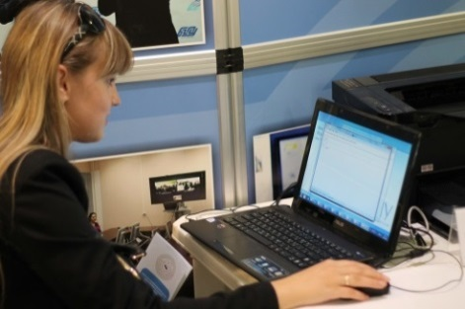
Многомерная диагностика и мониторинг развития способностей детей и подростков
Преимущества продукта
1. Высокая точность при обработки данных
2. Высокая скорость получения результата и заключения
3. Снижение затрат на подготовку к диагностике
4. Гибкая настройка в зависимости от поставленной задачи
Заказчики услуг
Потребители
Образовательные организации
Предложения
Министерство образования РБ
Муниципальные органы управления образованием
Предприятия
Родители, школьники
Подготовка молодежи, отвечающей требованиям инновационной экономики
Обеспечение финансовой поддержки для увеличения контингента

Slide 13
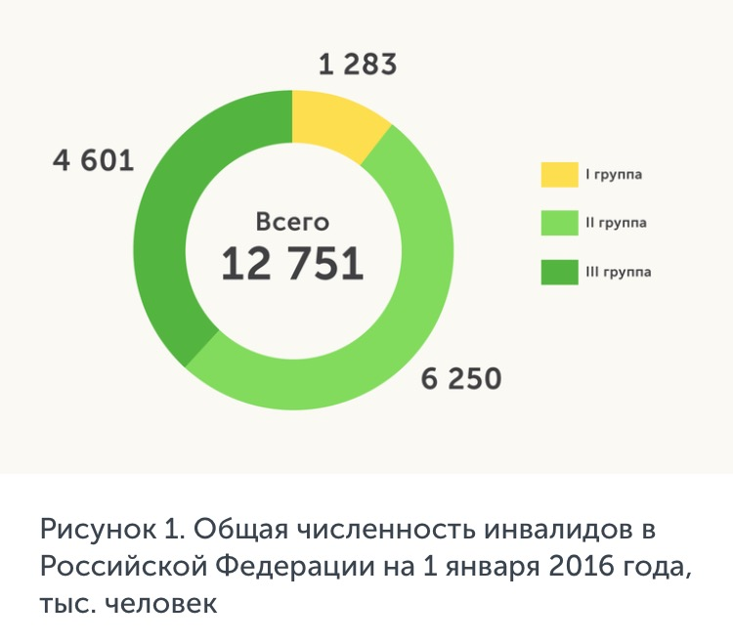
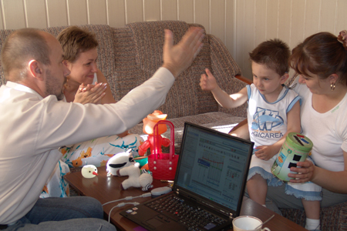
Центр реабилитации инвалидов и пожилых людей
Преимущества продукта
1. Комплексная реабилитация: психологическая, педагогическая, физическая, социальная
2. Использование новых технологий работы с инвалидами
3. Использование имеющейся научной и ресурсной базы БГПУ
Заказчики услуг
Потребители
Предложения
Министерство образования РБ
Министерство здравоохранения РБ
Предприятия
Родители, школьники
Вклад в реализацию программы «Доступная среда»
Обеспечение финансовой и информационной поддержки для проведения исследований технологий
Министерство семьи, труда и социальной защиты
Пожилые люди

Slide 14
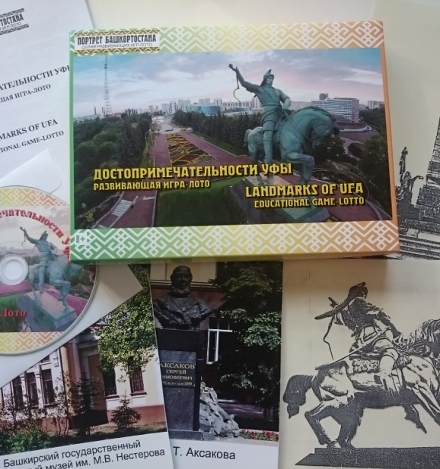
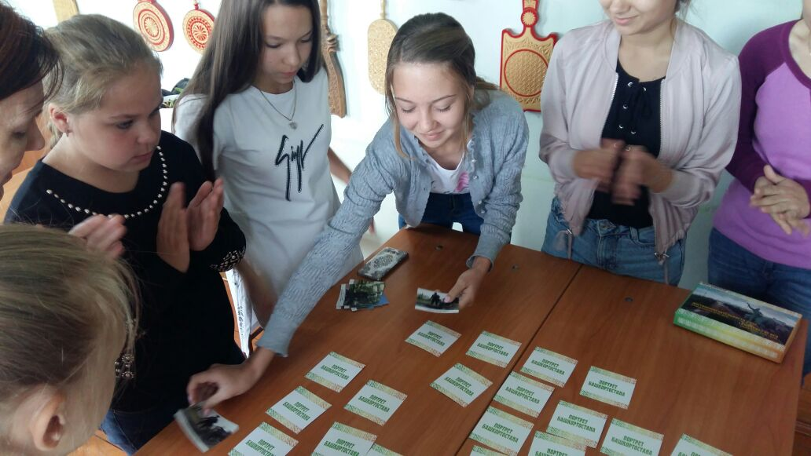
«Настольные игры о Родине» (для детей, взрослых и лиц, имеющих нарушение зрения)
Преимущества продукта
1. Игровая технология
2. Учет физических особенностей лиц с ОВЗ
3. Использование имеющейся научной и ресурсной базы БГПУ
Заказчики услуг
Потребители
Предложения
Министерство образования РБ
Министерство здравоохранения РБ
Предприятия
Родители, школьники
Вклад в реализацию программы «Доступная среда»
Обеспечение финансовой и информационной поддержки для проведения исследований технологий
Министерство семьи, труда и социальной защиты
Пожилые люди
Гости РБ и Уфы

Slide 15
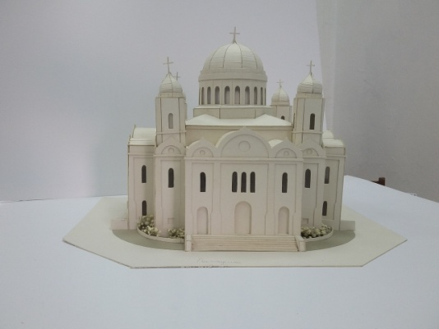
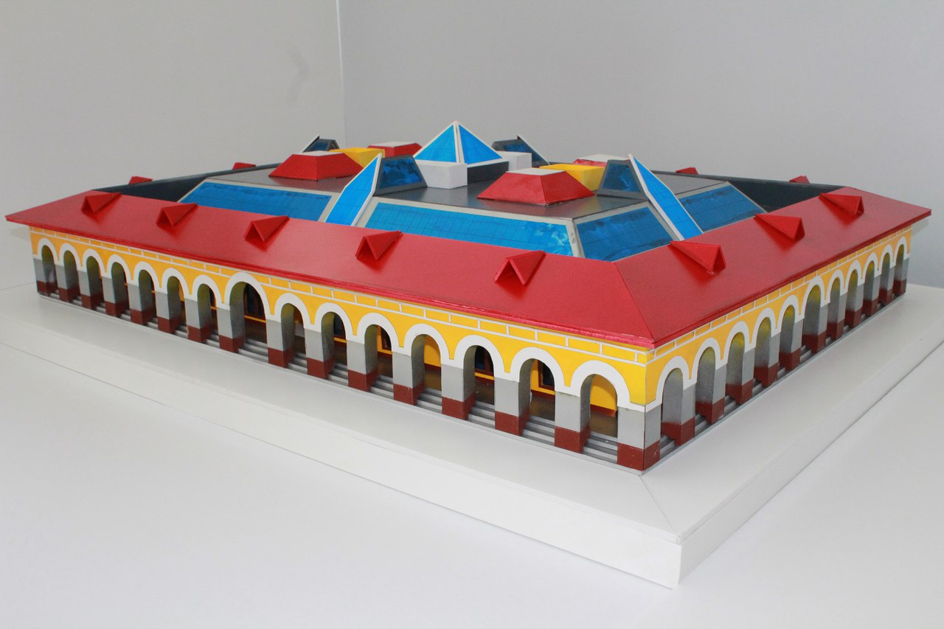
Прикосновение к Уфе специализированная экскурсия по городу Уфе для слабовидящих и незрячих людей
Преимущества продукта
1. Игровая технология
2. Учет физических особенностей лиц с ОВЗ
3. Использование имеющейся научной и ресурсной базы БГПУ
Заказчики услуг
Потребители
Предложения
Министерство образования РБ
Министерство здравоохранения РБ
Предприятия
Родители, школьники
Вклад в реализацию программы «Доступная среда»
Обеспечение финансовой и информационной поддержки для проведения исследований технологий
Министерство семьи, труда и социальной защиты
Пожилые люди
Гости РБ и Уфы

